Slide 2
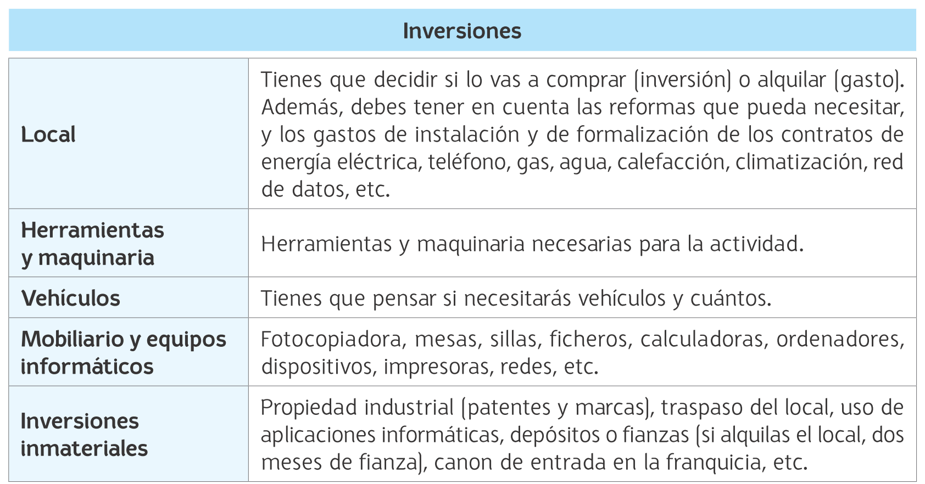
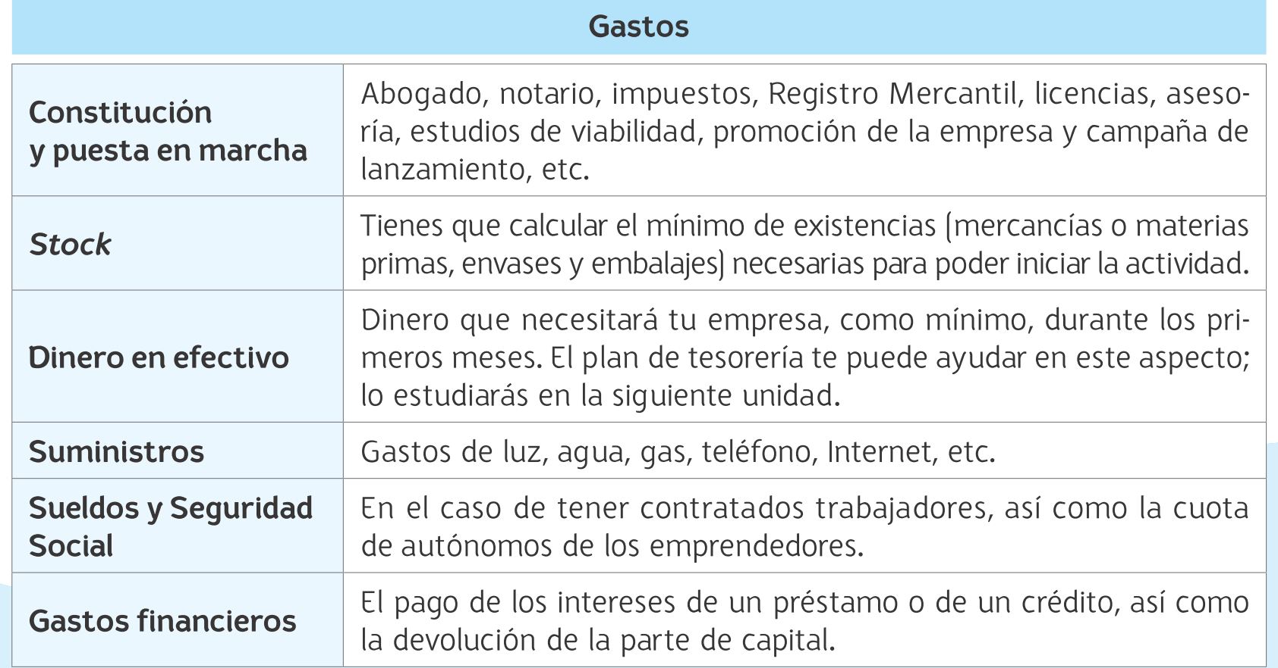
Las inversiones y los gastos

Slide 3

El plan de financiación
El plan de financiación es el documento en el que se especifican las fuentes de las que se van a obtener los fondos necesarios para hacer realidad la idea de negocio.
Aportaciones propias y de socios temporales:
Aportación del empresario.
Familiares y amigos.
Carlos de capital-riesgo
Business angels o inversores particulares
Crowdfunding o micromecenazgo.
Intercambio de servicios, bartering o estrategia win-win.

Slide 4

El plan de financiación
Alquiler de bienes y equipos
Renting.
Leasing.
Préstamos
Préstamos bancarios
Carloses de garantía recíproca
Empréstitos
Ayudas públicas y subvenciones

Slide 5

La autofinanciación
La autofinanciación por enriquecimiento: las reservas.
La autofinanciación por mantenimiento: las amortizaciones y las provisiones.

Slide 6

Las fuentes de financiación para el día a día
Confirming
Descuento comercial
Cuenta de crédito
Alargar el plazo de pago a los proveedores
Descubierto bancario
Descuentos por pronto pago
Factoring

